Slide 1
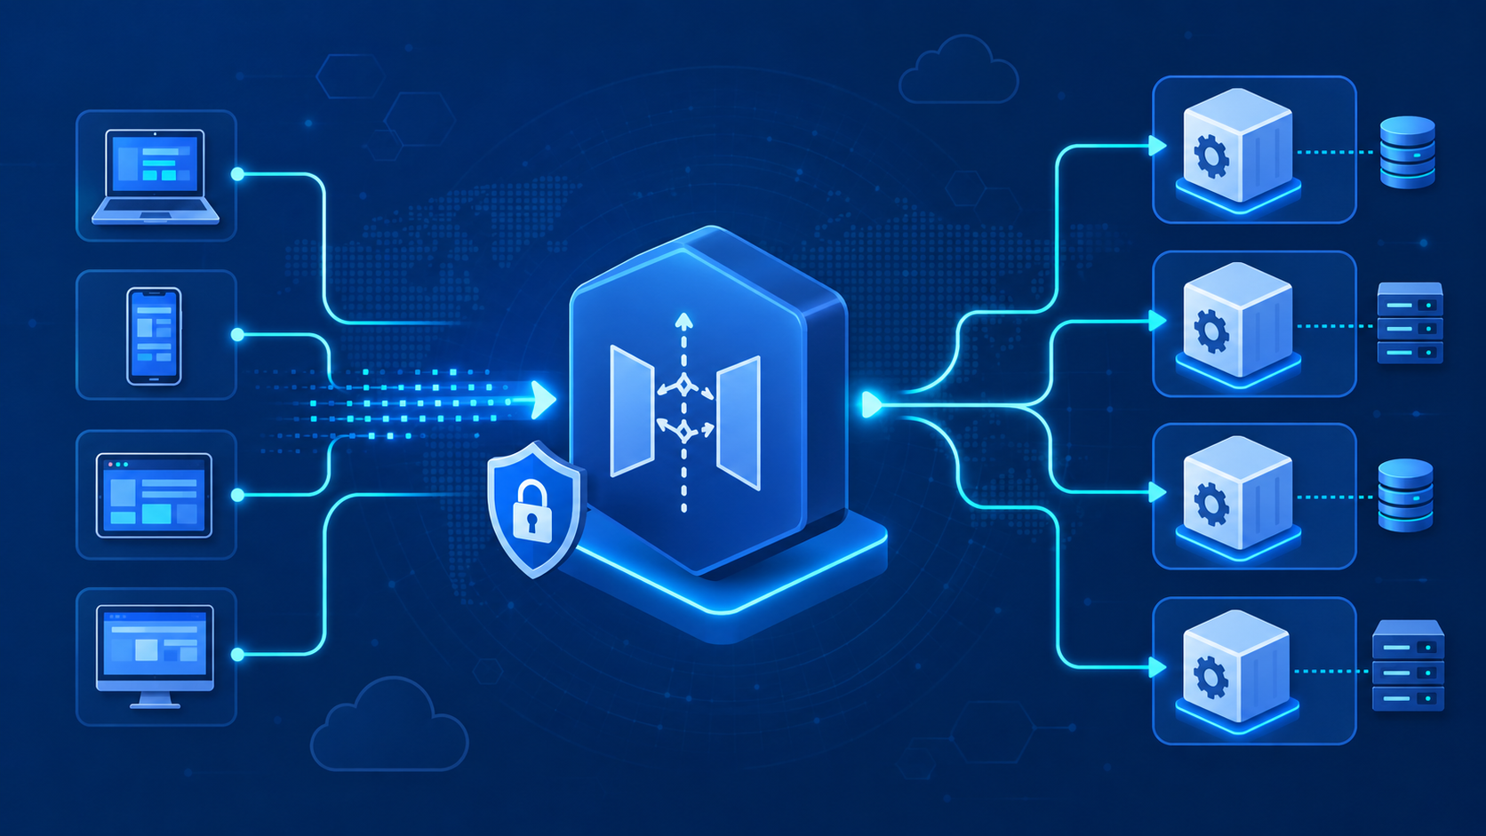
Tema 3
API Gateway
Una sola puerta de entrada para varios microservicios
Clase modular por tema

Slide 2
Ruta de aprendizaje
La idea es entender primero el concepto y luego aplicarlo al proyecto.
1
Problema de exponer muchos servicios
2
Qué es API Gateway
3
Rutas, predicados y filtros
4
Ejemplo simple
5
Conexión con Eureka
6
Aplicación al proyecto
Desarrollo Fullstack I
Material docente - microservicios

Slide 3
El problema que resuelve Gateway
Sin Gateway
Con Gateway
El cliente debe conocer muchas URLs:
:8081 clientes
:8082 productos
:8083 pedidos
:8084 pagos
El cliente usa una sola entrada:
http://localhost:8080/api/clientes
http://localhost:8080/api/productos
http://localhost:8080/api/pedidos
Desarrollo Fullstack I
Material docente - microservicios

Slide 4
¿Qué es API Gateway?
Definición simple
Para qué sirve
Es un microservicio que recibe las peticiones externas y las redirige al microservicio interno correcto.
Centraliza rutas, seguridad, logs, filtros, CORS y control de acceso.
Evita exponer todos los servicios directamente.
Desarrollo Fullstack I
Material docente - microservicios

Slide 5
Cómo viaja una petición
Gateway no contiene la lógica de negocio; solo enruta.
1
2
3
4
5
Postman
Gateway
Ruta
Eureka
Servicio
GET /api/clientes
Recibe la petición en 8080
Reconoce Path=/api/clientes/**
Busca CLIENTE-SERVICE
Responde datos de clientes
Desarrollo Fullstack I
Material docente - microservicios

Slide 6
Ruta fija sin Eureka
De la teoría a nuestro proyecto de microservicios.
spring:
cloud:
gateway:
routes:
- id: cliente-route
uri: http://localhost:8081
predicates:
- Path=/api/clientes/**
¿Qué significa esto?
Primero se puede explicar con una URL fija para entender el concepto de ruta.
Comprobación práctica
Probar en Postman:
GET http://localhost:8080/api/clientes
Desarrollo Fullstack I
Material docente - microservicios

Slide 7
Ruta dinámica con Eureka
De la teoría a nuestro proyecto de microservicios.
spring:
cloud:
gateway:
routes:
- id: cliente-route
uri: lb://CLIENTE-SERVICE
predicates:
- Path=/api/clientes/**
filters:
- StripPrefix=1
¿Qué significa esto?
lb:// indica que Gateway buscará el servicio por Eureka y podrá balancear entre instancias.
Comprobación práctica
Verificar que CLIENTE-SERVICE esté registrado en Eureka antes de probar Gateway.
Desarrollo Fullstack I
Material docente - microservicios

Slide 8
Conceptos clave de Gateway
Concepto
Explicación práctica
Route
Regla que indica hacia dónde enviar una petición.
Predicate
Condición para activar una ruta. Ejemplo: Path=/api/clientes/**.
Filter
Acción antes o después de enrutar. Ejemplo: StripPrefix, logs, cabeceras.
lb://
Usa Eureka para ubicar el servicio por nombre lógico.
Desarrollo Fullstack I
Material docente - microservicios

Slide 9
Aplicación en nuestro proyecto
Servicios internos
Entrada pública
cliente-service
producto-service
pedido-service
pago-service
despacho-service
api-gateway expone una sola puerta:
http://localhost:8080/api/...
Los clientes ya no necesitan conocer cada puerto.
Desarrollo Fullstack I
Material docente - microservicios

Slide 10
Errores frecuentes con Gateway
Problema
Solución
Ruta mal escrita.
No coincide el Path.
Servicio no registrado en Eureka.
StripPrefix mal configurado.
Probar primero el microservicio directo.
Luego probar por Gateway.
Revisar logs del Gateway y pantalla de Eureka.
Desarrollo Fullstack I
Material docente - microservicios

Slide 11

Cierre: API Gateway
Gateway es la puerta principal del sistema.
Permite ocultar los puertos internos.
Con Eureka, Gateway usa nombres lógicos y no URLs fijas.

